Slide 1
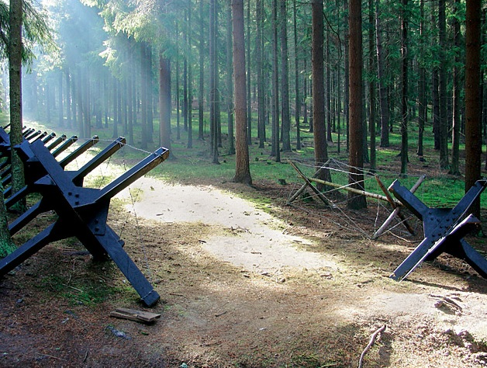



14. ročník pochodu Českou Kanadou v kanadách
Pochod Českou Kanadou v kanadách organizuje
Československá obec legionářská - Jednota br. Stanislava Berana Jindřichův Hradec,
KVH 29. pěší pluk „plk. J. J. Švece“ a
44. lehký motorizovaný prapor u příležitosti 100. výročí založení "Pěšího pluku 29“
TRASY:
- 20 km
- 30 km
KDE: prezentace a start v "Cyklokempu pod Landštejnem" u Starého Města pod Landštejnem (www.cyklocamp.cz)
KDY: 5.9.2020 (prezentace do 8:00, start 8:30)
REGISTRACE: K registraci je nutné vyplnit přihlášku (ke stažení na www.csoljh.wixsite.com/jednotajh) a zaslat ji na kontaktní e-mail, nejpozději do 17.7.2020.
UPOZORNĚNÍ: Počet účastníků je omezen na 300 osob.
STARTOVNÉ:
- 500,-
- 100,- bez nároku na ocenění (medaile)
Platba startovného:
- číslo účtu a VS (=startovní číslo) bude sděleno po obdržení přihlášky pořadatelem
platbu je nutné provést do 14 dnů
případě neuhrazení startovného registrace zaniká a je nutné se přihlásit znovu.
UBYTOVÁNÍ:
Nebude zabezpečeno pořadatelem pochodu.
V případě zájmu řešte individuálně se správcem cyklokempu (www.cyklocamp.cz)
OBČERSTVENÍ:
Zajištěna snídaně. Dále možnost místního kiosku.
Kontaktní e-mail:
ceskoukanadou@seznam.cz
Kontaktní tel.: 725 804 496

